Slide 1
финансы
Финансы домохозяйств

Slide 2
Сферы финансов
Традиционно в экономической литературе рассматриваются и глубоко освещаются точки зрения ученых на такие сферы системы финансов, как государственные (публичные) финансы и финансы организаций (корпоративные финансы). Так, государственные финансы призваны обеспечивать перераспределение финансовых ресурсов между регионами, отраслями хозяйства, социальными группами населения.
Финансы организаций обслуживают материальное производство, создание и распределение внутри организации и перераспределение в бюджет и внебюджетные фонды части ВВП.

Slide 3
Актуальность изучения персональных финансов
Большая часть создаваемого внутреннего валового продукта в виде товаров и услуг идет в сферу личного потребления, спрос на которые определяется доходами населения. В то же время уровень и качество жизни населения влияет и на величину сбережений, которые в виде денежных средств поступают в финансово-кредитные учреждения страны, превращаясь в ссудный капитал.

Slide 4
Понятие личных финансов
под выражениями финансы «физических лиц», «населения», «личные финансы» будем понимать одно и то же и использовать термин «финансы домашних хозяйств» (домохозяйств). В свою очередь домашнее хозяйство представляет собой группу лиц (за исключением домашних хозяйств, состоящих из одного лица), совместно проживающих, имеющих общий бюджет и принимающих экономические решения.

Slide 5
Финансы домохозяйств
денежные отношения по поводу распределения стоимости общественного продукта и формирования доходов и расходов населения (Дадашев А.З., Черник Д.Г.)
совокупность денежных отношений по поводу формирования, распределения и использования целевых фондов денежных средств, в которые вступает домашнее хозяйство и его отдельные участники в процессе своей социально-экономической деятельности (Ковалев В.В.)
отношения по поводу образования, распределения и использования денежных средств граждан (Дриго М.Ф.)

Slide 6
Финансы домохозяйств
отношения между экономическими субъектами по поводу формирования и использования денежных фондов физических лиц (Фетисова Т.В.)
экономические денежные отношения по формированию и использованию фондов денежных средств в целях обеспечения материальных и социальных условий жизни членов хозяйства и их воспроизводства (Поляк Г.Б.)
совокупность денежных отношений, складывающихся по поводу формирования и использования семейных бюджетов (Бабич А.М., Павлова Л.Н.)

Slide 7
Финансы домохозяйств
Совокупность денежных отношений по поводу образования, распределения и использования фондов денежных средств домашних хозяйств или отдельных его членов с целью финансирования их жизнедеятельности и удовлетворения потребностей.

Slide 8
Финансовые отношения домохозяйств
1) финансовые отношения внутри домохозяйства, т. е. между членами семьи, родственниками, совместно проживающими и ведущими общее хозяйство;
2) финансовые отношения между членами домохозяйства и государства при уплате налогов, получения субсидий, социальных трансфертов;
3) финансовые отношения между гражданами и хозяйствующими субъектами при получении заработной платы, осуществлении инвестиций и т. п.;
4) финансовые отношения с учреждениями финансово-кредитной сферы при получении кредитов, вложении денежных средств в финансовые инструменты и т. д.

Slide 9
Признаки финансов домохозяйств
Во-первых, возникающие отношения имеют исключительно денежный характер. Если по каким-либо причинам имеет место замена денежного эквивалента товарным, то ни о каких финансовых отношениях не может быть речи. Данный признак не противоречит основному признаку финансов и объединяет его с категориями государственных и корпоративных финансов.
Во-вторых, финансовые отношения носят распределительный характер, поскольку поступающие в распоряжение домохозяйства денежные средства от одних участников в последующем распределяются и перераспределяются между всеми членами домашнего хозяйства.

Slide 10
Признаки финансов домохозяйств
В-третьих, эти отношения имеют условно фондовый характер.
С одной стороны, размер и направления использования фонда денежных средств никем и ничем не регламентируются, т. е. не имеют юридической силы. Домашнее хозяйство самостоятельно принимает решение о необходимости и источниках формирования финансовых ресурсов, их величине и целевом назначении.
С другой стороны, поступающие в распоряжение домохозяйств денежные средства все же образуют некий денежный фонд, который имеет общие для большинства домохозяйств целевые направления использования: текущее потребление в целях обеспечения жизнедеятельности, сбережения, инвестирование средств и т. п.
Разница при этом заключается в том, что размер и конкретные направления расходования средств отличаются в рамках отдельно взятого домохозяйства не на основе утвержденного регламента, а на основе жизненного опыта. В домашних хозяйствах финансовые решения принимаются исходя не только из экономических целей (рост доходов домохозяйств, экономия затрат), но и социальных (интеллектуальное развитие детей, получение образования, путешествия и т. п.).

Slide 11
Модели управления персональными финансами
В формировании и управлении финансами семьи существует много аспектов, над которыми человек обычно не задумывается. Основным принципом современного общества является страх потери финансовой независимости, которая является характеристикой не только устойчивости к финансовым потрясениям, но и способностью грамотно распоряжаться своими финансами.
Для того чтобы индивиду подняться на более высокий социальный уровень, нужен иной порядок личных финансов, более высокий, чем тот, который был у него до этого. При этом необходимо подчеркнуть, что материально обеспеченный индивид будет стремиться создавать вокруг себя иную социальную среду, в которой он будет чувствовать себя более комфортно, чем на нижестоящем уровне.

Slide 12
Модели управления персональными финансами
В зависимости от модели управления финансами семьи и отношениями, которые складываются внутри домашнего хозяйства, формирование семейного экономического статуса зависит от финансовой грамотности и финансового поведения всех ее членов, от того, как и кем принимаются решения по вопросам распределения денежных средств внутри семьи, какая роль отводится каждому из супругов в этом процессе и т.д.
Грамотный менеджмент и понимание правильного размещения свободных финансовых ресурсов позволяют по-иному взглянуть на семейный бюджет и организовать оптимальное движение денежных средств как внутри домашнего хозяйства, так и во вне.

Slide 13
Модели управления персональными финансами
Семейная финансовая политика также может соотноситься со сложившимися традиционными или же с появившимися современными моделями организации финансового менеджмента, основанными на различных формах управления семейным бюджетом и ограниченными в своем диапазоне определенными экономическими отношениями социальных групп, входящих в состав домашнего хозяйства. Модели домохозяйственных решений включают в себя не только общее, национальное содержание, позволяющее оценивать движение ресурсов и показатели экономического развития, но и анализ внутренних сил, оценивающий различную степень автономии домохозяйства от доминантной экономики

Slide 14
Модели управления персональными финансами
Исследования, посвященные изучению типологизации моделей управления финансами семьи, определили большой разброс используемых вариантов и форм управления: от общего бюджета, объединяющего финансовые ресурсы всех членов семьи, до независимых бюджетов членов семьи, входящих в ее состав. Финансовые отношения, которые складываются среди членов домашнего хозяйства, связанные с контролем поступающих денежных средств, а также с их распределением и перераспределением, различаются в зависимости от степени управления семейным бюджетом и влияния на его формирование

Slide 15
Модели управления персональными финансами
При рассмотрении составляющих элементов бюджета домашнего хозяйства необходимо учитывать степень распределения власти в семье и свободу доступа как к общим, так и к индивидуальным финансовым ресурсам, а также характеристики финансового поведения членов домашнего хозяйства. Это связано с тем, что формы и методы управления финансами домашних хозяйств обычно сильно отличаются друг от друга, и деньги внутри семьи не обезличены и, как правило, принадлежат тому члену семьи, который является основным добытчиком – кормильцем, т.е. не меняют своего собственника. Если рассматривать бюджет семьи, то более корректно будет говорить о системе бюджетов в рамках единого семейного бюджета, так как каждый из ее членов будет вести индивидуальный учет своих доходов и расходов, вне зависимости от того, какой вид управления финансами характерен для данного домашнего хозяйства (различные виды индивидуальных фондов).

Slide 16
Модели управления персональными финансами
семейный бюджет не может полностью характеризовать домашнее хозяйство в целом, и описывает только внешнюю материальную сторону жизни (состав семьи, квартирные условия, приход и расход), но практически только он пока является единственной формой описания экономических условий, описывающих жизнь семьи. В бюджете семьи аккумулируются поступления доходов всех членов семьи, которые используются как на общие цели, так и на личные потребности каждого.

Slide 17
Модели управления персональными финансами
принятие решений в распределении семейного бюджета является результатом объединения различных предпочтений и концентрируются на том, как происходит объединение и реализация этих предпочтений:
на основе консенсуса;
способом, принятым в кооперативах;
рыночного равновесия внутри домохозяйства и т.д.

Slide 18
Модели управления персональными финансами
Существуют «унитарные» и «коллективные» модели процессов принятия решений в домохозяйстве.
Унитарные модели рассматривают домохозяйство как единое образование, принимающее согласованное решение, и предлагают различные механизмы распределения благосостояния и управления его бюджетом. Они предполагают существование исходной функции обеспечения благосостояния, которая заставляет объединять все ресурсы, включая труд, продовольствие и другие блага.

Slide 19
Модели управления персональными финансами
Коллективные модели принятия решений о распределении семейного бюджета бывают «кооперативные» и «некооперативные». Кооперативные модели рассматривают формирование домохозяйства (или семьи) как кооперативное предприятие, а принятие решений – как типичную проблему оптимизации прибылей от брака для обоих партнеров; ограничением при этом является общий доход супругов.

Slide 20
в составе бюджета домохозяйства могут формироваться различные фонды:
индивидуальный, предназначенный для отдельных членов семьи и используемый на приобретение различных товаров;
совместный, предназначенный для покупки товаров общего пользования;
фонд накопления и обеспечения (резервный фонд), используемый для будущих капитальных расходов или формирования первоначального капитала для коммерческой деятельности.

Slide 21
Модели управления персональными финансами
Формирование финансовых отношений внутри домашнего хозяйства затрагивает широкий круг вопросов при обсуждении и распределении участия всех его членов в формировании финансового благополучия семьи.
Хотя при формировании доходной части семейного бюджета может быть заложено много «подводных камней», к примеру, должен ли один из супругов, если его заработная плата выше, чем у другого, отдавать ее полностью в общий бюджет или он может оставить себе «заначку» на свои личные расходы. В случае появления непредвиденных доходов имеет ли смысл ставить в известность остальных членов семьи или нет.

Slide 22
Модели управления персональными финансами
В то же время с формированием расходной части семейного бюджета возникает много вопросов. Как и кто будет распределять деньги в семье? В том случае если семья при управлении финансами выбирает общий бюджет, кто будет ими распоряжаться, кто-то один или каждый имеет право в зависимости от внесенных денег на какую-то свою, индивидуальную часть. Кто будет решать, какую часть семейных денег потратить на приобретение продуктов питания, – жена, так как считается, что женщина «хранительница очага», или муж, если он основной добытчик

Slide 23
Модели управления персональными финансами
материальное положение и уровень жизни семьи наиболее наглядно характеризуются ее бюджетом, который в значительной степени определяется экономическим, в частности потребительским, ее поведением, а также поведением отдельных ее членов. Внутри бюджета домашнего хозяйства происходит перераспределение поступающих доходов среди всех членов семьи, даже в том случае, если основной добытчик денежных средств один.

Slide 24
Модели управления персональными финансами
В зависимости от того как организованы внутрисемейные денежные отношения по поводу формирования и использования фондов различные исследователи выделяют различные модели управления персональными финансами.

Slide 25
Функции персональных финансов
Функции персональных финансов отражают наиболее глубинные, содержательные стороны существования этой категории, характеризуют ту «работу», которую они выполняют в реальной действительности. Первоочередной функцией персональных финансов является функция жизнеобеспечения. Именно она мотивирует индивида к вступлению в финансовые отношения для удовлетворения жизненных нужд. Современное состояние и развитие товарно-денежных отношений не позволяет обеспечить жизнь человека без достаточных финансовых ресурсов. Это определяет особую роль персональных финансов в общественном воспроизводстве – создание платежеспособного спроса в целях обеспечения текущего и будущего потребления.

Slide 26
Функции персональных финансов
Конечной целью человеческой деятельности всегда является удовлетворение желаний самого действующего человека. Единственной мерой удовлетворения является индивидуальная субъективная оценка, не одинаковая у разных людей и у одного и того же человека в разные периоды жизни. Только сам человек может определить, что ему нужно для счастья, никто другой не в состоянии этого установить.
Соответственно потребность индивида как чувство необходимости в чем-либо является внутренним стимулом финансовой активности. Для обеспечения оптимального финансирования жизненных потребностей индивиду приходится принимать различные финансовые решения, которые зависят от личностных характеристик и понимания персональных финансовых целей.

Slide 27
Функции персональных финансов
Но, чтобы заставить человека участвовать в финансовых отношениях, недостаточно осознания потребности и постановки цели как желаемого результата. Необходимо третье условие: ожидание того, что целенаправленное финансовое поведение способно удовлетворить насущную потребность. Если это условие не выполняется, то персональная финансовая деятельность невозможна. Соответственно, понимание того, что персональные финансовые ресурсы выступают средством удовлетворения определенных жизненных благ, мотивирует индивида действовать в целях их получения.

Slide 28
Функции персональных финансов
В настоящее время мотивационная составляющая является основополагающей в развитии персональных финансов. Функция жизнеобеспечения стимулирует человека к трудовой деятельности, эффективному управлению ресурсами, социальной адаптации. Результатом является активное финансовое поведение индивида, которое способствует не только росту его благосостояния, но и через механизм наследования, благотворительности, налогообложения повышает финансовые возможности других членов общества. Таким образом, функция жизнеобеспечения персональных финансов проявляется в стремлении индивида удовлетворить жизненные потребности посредством персональных финансовых ресурсов.

Slide 29
Функции персональных финансов
В рамках принимаемых индивидом финансовых решений определяются структура источников персональных финансовых ресурсов, уровень и качественная характеристика собственных и заемных источников финансирования жизнедеятельности. Механизм формирования персональных финансовых ресурсов раскрывает ресурсообразующая функция персональных финансов, которая выражается в систематическом формировании необходимого количества персональных финансовых ресурсов.

Slide 30
Функции персональных финансов
Однако, учитывая, что официальные доходы и другие денежные поступления населения имеют в основном персональный характер, функция формирования ресурсов применительно к персональным финансам конкретизирует ресурсополучателя и/или ресурсораспорядителя.

Slide 31
Функции персональных финансов
В самом общем виде финансовые ресурсы индивида можно разделить на две группы: собственные и заемные. Собственными финансовыми ресурсами индивида являются текущие и потенциально возможные денежные средства, находящиеся в его собственности и используемые в целях его функционирования. Источниками собственных финансовых ресурсов индивида могут выступать различные виды поступлений денежных средств. В теории и практике финансов встречаются различные подходы для их классификации.

Slide 32
классификация источников собственных финансовых ресурсов индивида
Первая группа включает доходы от трудовой деятельности индивида, которые можно назвать активным доходом, это:
1) оплата труда по найму, включая заработную плату и другие выплаты денежных средств наемным работникам от работодателей;
2) доход от самостоятельной трудовой деятельности, в том числе предпринимательской, интеллектуальной, домашнего хозяйства и др.

Slide 33
классификация источников собственных финансовых ресурсов индивида
Вторая группа содержит доходы (поступления) от финансовой деятельности или пассивный доход, в том числе:
1) доход от инвестиций, включая доход от аренды и продажи движимого и недвижимого имущества, от реализации валютных и иных ценностей, проценты по вкладам и ценным бумагам и др.;
2) страховые выплаты в рамках негосударственного страхования и др.

Slide 34
классификация источников собственных финансовых ресурсов индивида
К третьей группе относятся безвозмездные поступления или привлеченный доход, включающие поступления денежных средств, не связанные с конкретной деятельностью индивида, а возникающие в связи с его определенной ролью или статусом в институциональной среде:
1) безвозмездные поступления от государства, в том числе пенсии, стипендии, пособия и др.;
2) безвозмездные поступления от организаций (материальная помощь, благотворительность и др.);
3) безвозмездные поступления от индивидов (наследство, алименты, подарки и др.), как от родственников, так и третьих лиц.

Slide 35
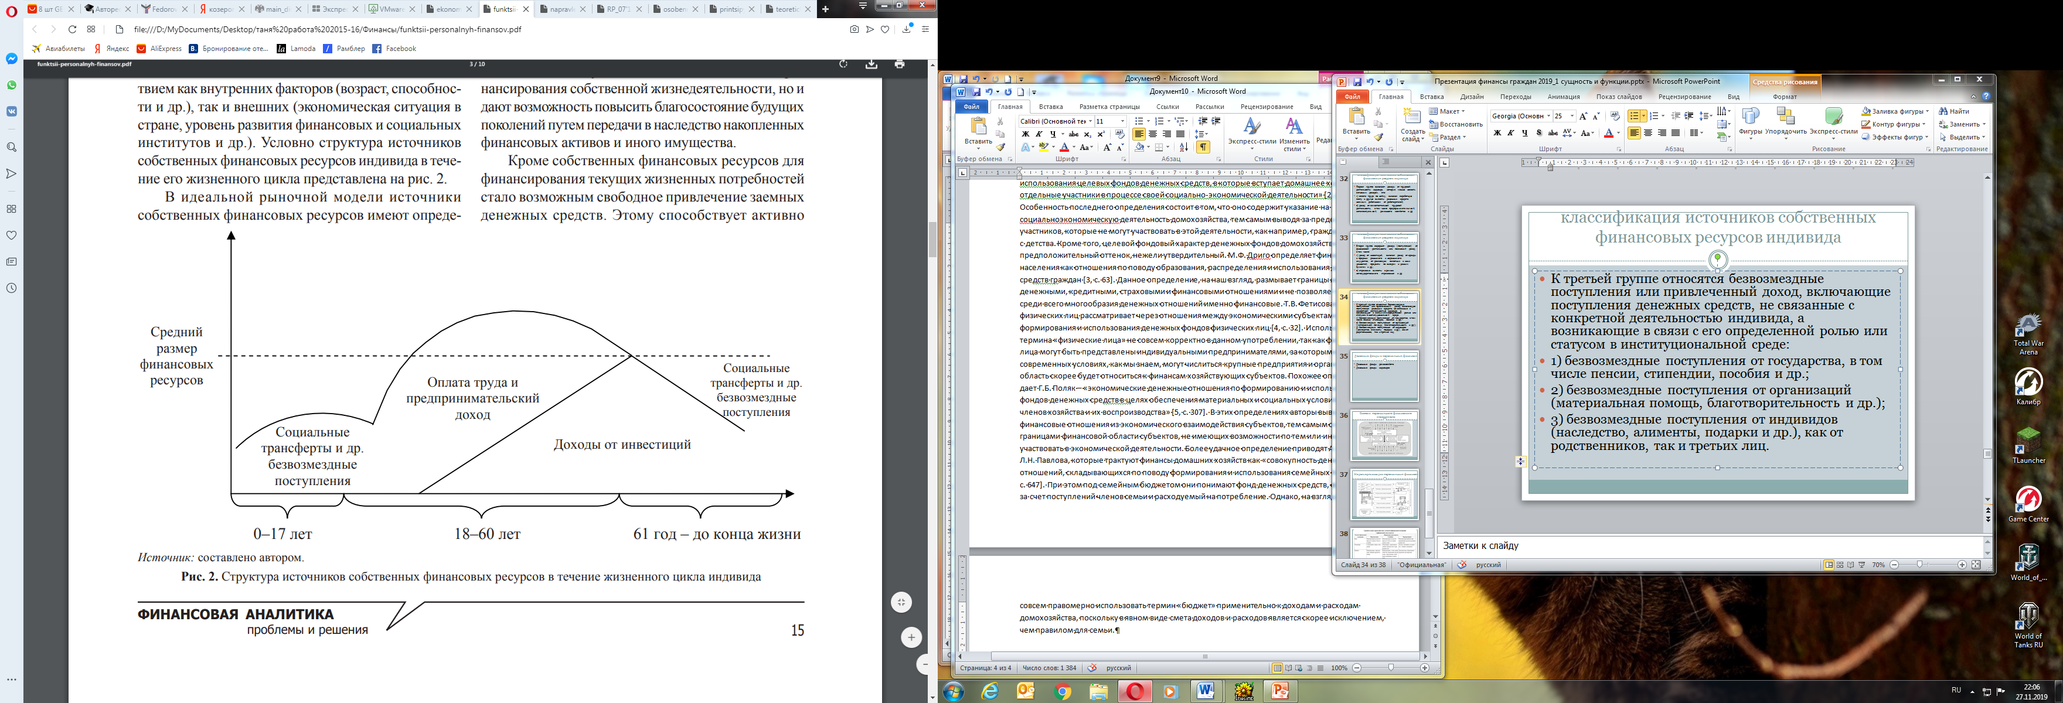
Структура финансовых ресурсов индивида в зависимости от жизненного цикла

Slide 36
Заемные финансовые ресурсы
Заемными финансовыми ресурсами индивида являются текущие и потенциально возможные денежные средства, находящиеся в его распоряжении на условиях срочности и возвратности и используемые в целях его функционирования. Источниками заемных финансовых ресурсов индивида являются:
– кредиты банковских и небанковских кредитных организаций;
– займы микрофинансовых организаций;
– займы от частных лиц;
– другие поступления денежных средств, находящиеся в распоряжении индивида на условиях срочности и возвратности.
Большинство заемных средств предоставляется на платной основе.

Slide 37
Функции персональных финансов
Учитывая сказанное, ресурсообразующую функцию персональных финансов можно охарактеризовать как принятие индивидом финансовых решений по поводу источников формирования, объема и качества персональных финансовых ресурсов, обеспечивающих определенный уровень жизни. Условно эти финансовые решения можно разделить на следующие группы:
1) решения о необходимом объеме финансовых ресурсов;
2) решения об источниках формирования собственных финансовых ресурсов;
3) решения о необходимости привлечения заемных средств и их источниках.

Slide 38
Функции персональных финансов
Человеческий индивид как полноценный субъект финансовых отношений стремится к оптимизации использования персональных финансовых ресурсов для создания финансовых условий роста уровня и качества жизни. Распределительная функция выражается в плановом и фактическом распределении персональных финансовых ресурсов по целям, субъектам и во времени. Распределение по целям предполагает ранжирование финансовых целей и определение необходимого объема финансовых ресурсов для их достижения.

Slide 39
Функции персональных финансов
В соответствии с иерархией жизненных потребностей человека можно выделить две базовые цели – обеспечение пищей, жильем, одеждой всей семьи и защита ее от финансовых последствий потери здоровья, болезни и травм. Финансовые ресурсы в первую очередь направляются для удовлетворения данных потребностей. Однако в процессе распределения могут варьироваться стоимость и структура продуктов, товаров и услуг в зависимости от размера доходов, приемлемого уровня жизни и других факторов

Slide 40
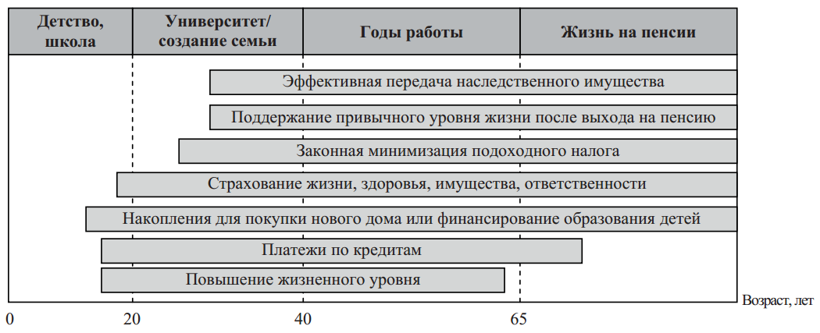
Примерное распределение финансовых целей в течение жизненного цикла индивида

Slide 41
Функции персональных финансов
В результате реализации распределительной функции персональных финансов в целях оптимизации финансирования жизненных потребностей в текущем и будущем периодах индивид принимает следующие финансовые решения:
определение оптимального соотношения потребления и накопления персональных финансовых ресурсов;
определение объемов резервного и инвестиционного фондов;
обеспечение положительного эффекта финансового рычага при управлении структурой персональных финансовых ресурсов;
учет рискообразующих факторов и стремление
к минимизации персональных рисков и др.

Slide 42
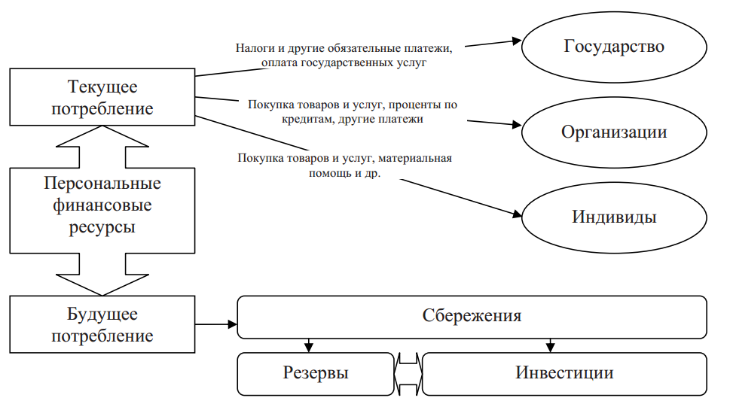
Распределение персональных финансов

Slide 43
Функции персональных финансов
Следующая функция, присущая персональным финансам, контрольная. Контроль непосредственно сопровождает распределение финансовых ресурсов индивида, обеспечивая эффективность данного процесса. Основная масса контрольных полномочий в управлении персональными финансами лежит на самом индивиде. От степени эффективности персонального финансового контроля зависят объем денежных доходов индивида и его благосостояние в целом. Финансовый самоконтроль можно разделить на предварительный, текущий и последующий.

Slide 44
Функции персональных финансов
Регулирующая функция персональных финансов
связана с воздействием на финансовую деятельность индивидов действующего законодательства, норм, правил, стандартов, в том числе неформальных предписаний, ограничивающих свободу индивида в целях общественного развития. В сфере персональных финансов данная функция проявляется в двух
аспектах.

Slide 45
Функции персональных финансов
Во-первых, через финансовую дисциплину индивида, т.е. реализацию прав и подчинение обязанностям, содержащимся в правовых актах, а также в иных нормативных и индивидуальных предписаниях в целях упорядочения процесса управления персональными финансами.
Во-вторых, в соответствии с индивидуальными личностно-нравственными особенностями индивида, определенными традициями, воспитанием, характером, психикой и другими факторами, формирующими личность
человека.
Причем именно в сфере персональных финансов, в отличие от общественных, корпоративных финансов и финансов домохозяйств, решающее воздействие на процесс финансового регулирования
оказывают личностные особенности индивида. При этом, если контрольная функция персональных финансов реализуется посредством субъективной оценки самого индивида, то регулирующая функция
демонстрирует воздействие институциональной среды на персональные финансы. Следовательно, регулирующая функция персональных финансов выражается в действии социальных норм на финансовое поведение индивида.

Slide 46
Функции персональных финансов
Воспроизводственная функция персональных финансов реализуется посредством финансового обеспечения текущего потребления
жизненных благ для воспроизводства человеческого
капитала в обществе. При этом нельзя ограничиваться в данном случае только воспроизводством человеческого капитала самого индивида, так как персональные трансферты, источником которых выступают финансовые ресурсы индивида, непрерывно движутся как между родственниками, так и вне родственных связей. И отсутствует определенная закономерность в направлении движения трансфертов, они могут направляться как от старшего поколения к младшему, так и наоборот.

Slide 47
Функции персональных финансов
Сберегательная функция персональных финансов определена жизненным циклом индивида,
его жизненными целями и реализуется путем формирования сбережений индивида. Сберегательный
процесс основан на принятии сберегательных решений, представляющих собой предпочтение определенной комбинации целей, действий и способов
использования временно свободных персональных
финансовых ресурсов. В результате принимаемых
решений определяются норма сбережений, форма
сбережения и инвестиционные инструменты с
учетом риска и доходности, а также срок вложения
временно свободных денежных средств .

Slide 48
Функции персональных финансов
Можно выделить несколько классификаций
персональных сбережений. В зависимости от цели
сбережения делятся на пенсионные, страховые, капитальные (связанные приобретением имущества) и
направленные для будущего поколения (наследство,
обучение детей). В зависимости от формы сбережения могут быть наличные денежные, безналичные
денежные, драгоценные металлы, ценные бумаги,
антиквариат, имущество.

Slide 49
Функции персональных финансов
Сберегательные установки индивида имеют свои особенности на разных этапах его жизненного
цикла. В начале трудовой деятельности, как правило, накопления отсутствуют или незначительны. С
ростом доходов могут формироваться накопления
для улучшения условий жизни (на покупку квартиры, автомобиля, обеспечение семьи), в предпенсионный период наблюдаются интенсивные накопления для пенсионного обеспечения. Однако данные закономерности достаточно условны в силу индивидуальных непредсказуемых предпочтений и
ожиданий человека.

Slide 50
Функции персональных финансов
Персональные инвестиции напрямую зависят от реализации сберегательной функции персональных финансов и представляют собой вложения индивида в целях получения дополнительного дохода. Обращение сбережений индивида в инвестиции,
формирование персонального инвестиционного портфеля раскрывает инвестиционная функция персональных финансов. Именно получение дополнительного дохода в виде процента, ренты и т. п. отличает сбережения индивида от его инвестиций.
Вместе с тем функция сбережения может временно или безвозвратно трансформироваться в инвестиционную функцию в зависимости от целей индивида и финансовой ситуации. Например, недвижимость может рассматриваться как накопленное имущество для будущего поколения или улучшения условий жизни, но при необходимости и как источник получения дополнительного дохода, например при сдаче ее в аренду .

Slide 51
Функции персональных финансов
Стимулирующая функция персональных финансов проявляется в максимизации денежных доходов
индивида для обеспечения более высокого уровня
жизни и саморазвития. В данном случае мотивация
индивида обусловлена стремлением к удовлетворению возрастающих индивидуальных потребностей.
При этом, если функция жизнеобеспечения направлена на финансирование определенного уровня жизни,
то стимулирующая функция показывает постоянное
стремление к росту уровня и качества жизни и соответственно к увеличению персональных финансовых
ресурсов. Это определяется безграничностью человеческих потребностей в современном мире и расширяющимися возможностями их удовлетворения.

Slide 52
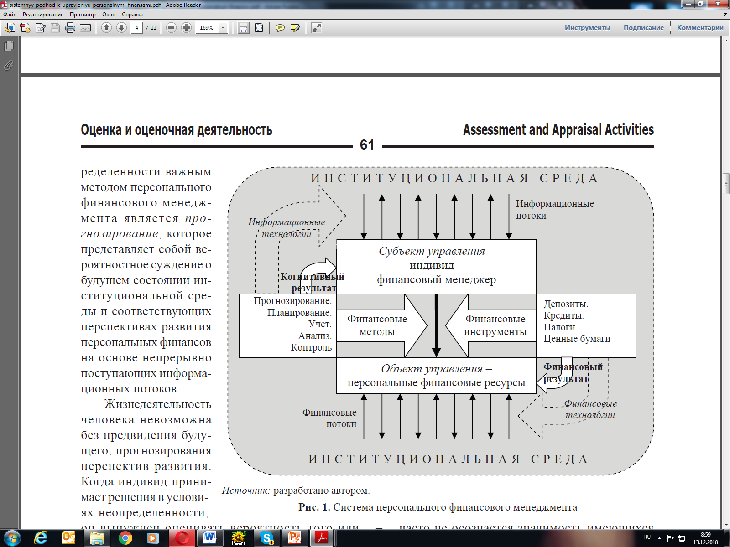
Система персонального финансового менеджмента

Slide 53
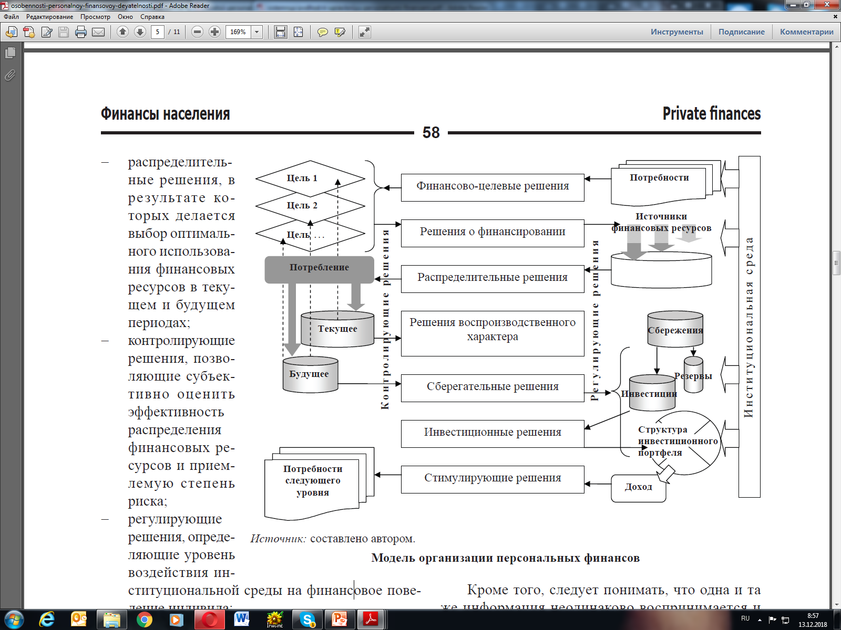
Модель организации персональных финансов

